Slide 1
Ecuación diferencial dada su solución general
M.Sc. Norberto Oviedo Ugalde

Slide 2

Determine la ecuación diferencial de orden tres y que tenga como solución general :
$$y= ax^{3} + bx^{2} + cx$$
1

Slide 3
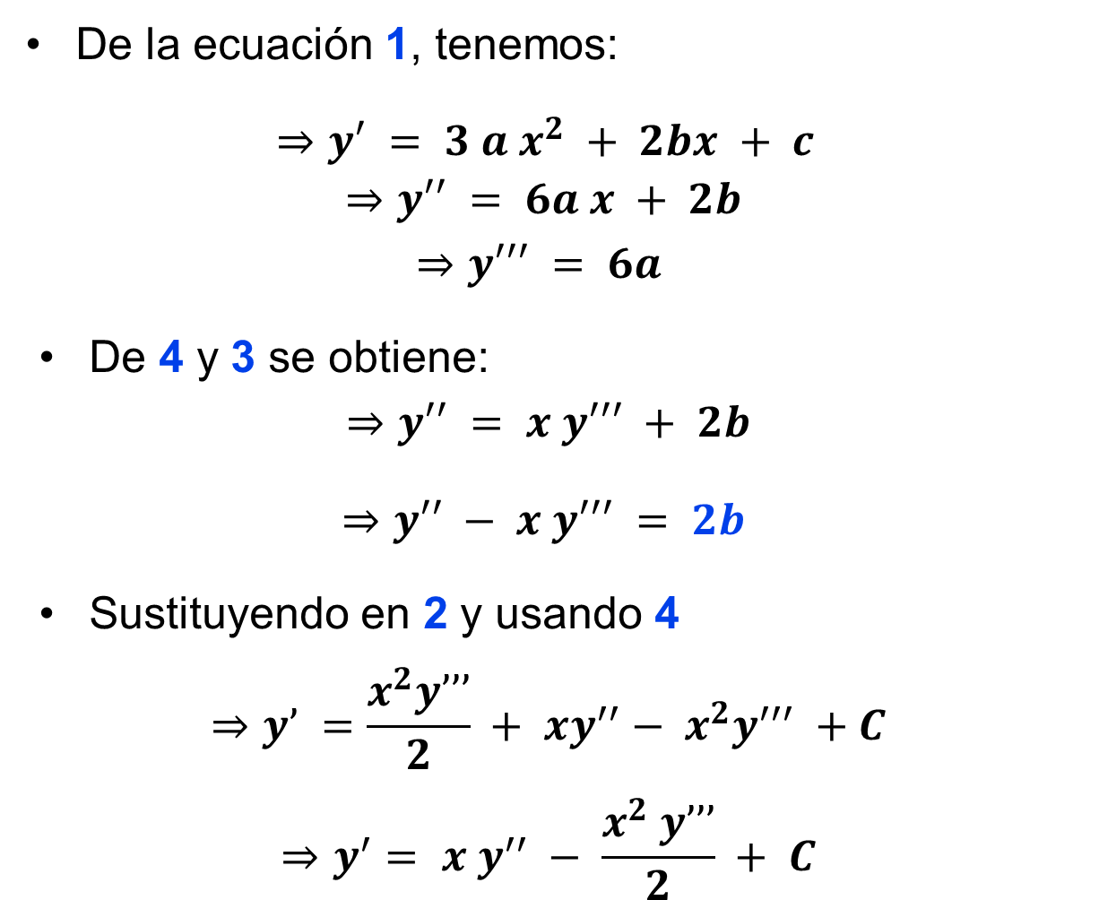
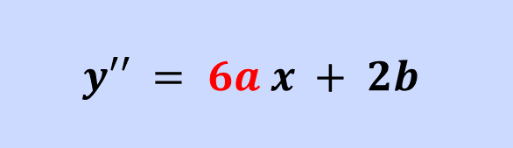

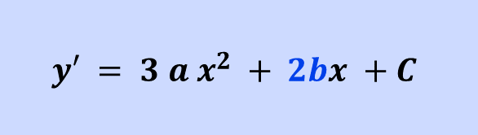
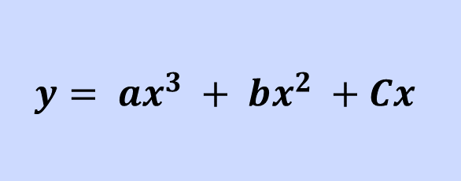
1
De la ecuación 1, tenemos:
$$⇒y′ = 3 a x^{2} + 2bx + c$$
$$⇒y′′ = 6a x + 2b$$
$$⇒y′′′ = 6a$$
De 4 y 3 se obtiene:
$$⇒y′′ = x y′′′ + 2b$$
$$⇒y′′ − x y′′′ = 2b$$
Sustituyendo en 2 y usando 4
$$⇒y’ =\frac{x^{2}y’’’}{2} + xy^{′′}− x^{2}y^{′′′} +C$$
$$⇒y^{′}= x y^{′′} − \frac{x^{2} y’’’}{2} + C$$
$$y= ax^{3} + bx^{2} +Cx$$
2
$$y′ = 3 a x^{2} + 2bx +C$$
3
$$y′′ = 6a x + 2b$$
5
4
$$y′′′ = 6a$$
6

Slide 4
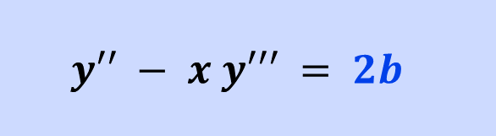
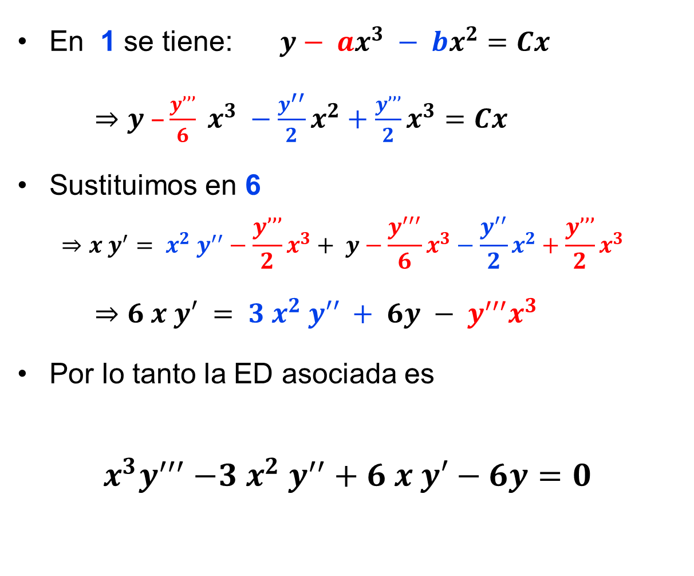

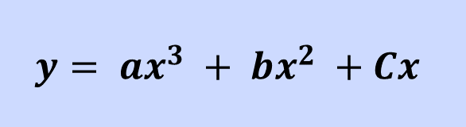
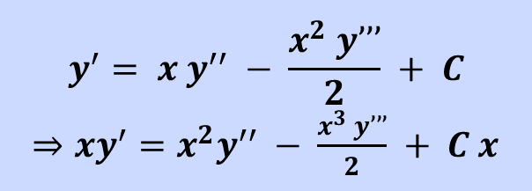
1
$$y= ax^{3} + bx^{2} +Cx$$
En 1 se tiene: $y− ax^{3} − bx^{2}=Cx$
$⇒y –\frac{y’’’}{6} x^{3} −\frac{y^{′′}}{2}x^{2}+\frac{y’’’}{2}x^{3}=Cx$
Sustituimos en 6
$$⇒x y^{′}= x^{2} y^{′′}−\frac{y’’’}{2}x^{3}+ y−\frac{y^{′′′}}{6}x^{3}−\frac{y^{′′}}{2}x^{2}+\frac{y’’’}{2}x^{3}$$
$⇒6 x y′ = 3 x^{2} y′′ + 6y − y^{′′′}x^{3}$
Por lo tanto la ED asociada es
$x^{3}y^{′′′}$ $−3 x^{2} y^{′′}+6 x y′−6y=0$
4
$$y′′′ = 6a$$
5
$$y′′ − x y′′′ = 2b$$
6
$$y^{′}= x y^{′′} − \frac{x^{2} y’’’}{2} + C$$
$⇒{xy}^{′}=x^{2}y^{′′} − \frac{x^{3} y’’’}{2} + C$ $x$

Slide 5
Vicerrectoría de Docencia
CEDA-TEC Digital
Proyecto de Virtualización 2018
Ecuaciones Diferenciales
MSc. Norberto Oviedo Ugalde - Profesor
Bach. Dayana Calderón Prado - Estudiante Asistente
Ing. Luis Carlos Guzmán Arias - Coordinador de Diseño

